Slide 1
Проявления заразных кожных заболеваний на слизистой оболочке рта и красной каймы губ
Кафедра дерматовенерологии ОрГМУ

Slide 5
«Вирусы - это плохие новости в упаковке из белка» Питер Медавар, нобелевский лауреат
Слово «вирус» образовано от лат. virus — «яд»
(Мартин Бейеринком в 1899 г.)
Около 80% инфекционных заболеваний, регистрируемых в настоящее время, вызывают вирусы!

Slide 6
Описано более 100 представителей семейства
герпес-вирусов.
Герпес-вирусы человека распространены повсеместно – это убиквитарная инфекция. Отличительное свойство представителей этого семейства – способность вызывать хроническую латентную инфекцию, т.е способность к длительному (пожизненному) персистированию
с последующей периодической реактивацией.

Slide 7
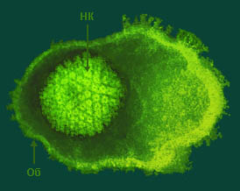
Этиология
Герпесвирусы
Пантропность к органам и тканям
Персистенция и латенция в организме человека
Манифестация в условиях иммунодефицита
α-герпесвирусы
Короткий цикл репродукции
Цитопатический эффект
Персистенция в ЦНС
Классификация α-герпесвирусов :
вирус простого герпеса 1-ого типа (герпес губ, носа, лица, слизистых),
вирус простого герпеса 2-ого типа (генитальный герпес),
вирус Варицелла-Зостер (опоясывающий герпес).

Slide 8
ГЕРПЕСВИРУСНАЯ ИНФЕКЦИИЯ (ГВИ)
К группе вирусов герпеса (ВГ) относят несколько морфологически сходных вирусов: ВПГ-1, ВПГ-2,
varicella-zoster (возбудитель ветряной оспы и опоясывающего лишая), вирус Эпштейна-Барр (ВЭБ) и цитомегаловирус (ЦМВ).
Проявления герпетической инфекции многолики – от «безобидной» губной лихорадки, афтозного стоматита до генерализованных форм с распространённым поражением кожи и слизистых оболочек с вовлечением в патологический процесс различных органов и систем.

Slide 9
ГЕРПЕСВИРУСНАЯ ИНФЕКЦИИЯ (ГВИ)
Установлено, что герпес-вирусы могут активировать геном вируса иммунодефицита человека и являются кофактором прогрессирования ВИЧ-инфекции и СПИДа.
Спектр клинических проявлений ГВИ зависит от локализации патологического процесса и его распространённости, состояния иммунной системы больного и антигенного типа вируса.

Slide 10
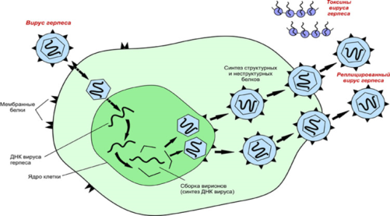
Вирус простого герпеса (ВПГ):
высококонтагиозен
риск передачи партнёру – 75%
Многочисленными исследованиями показано, что вирусами простого герпеса инфицировано 65-90% населения планеты.
По данным ВОЗ, смертность, обусловленная вирусом герпеса, занимает второе место после гриппа.

Slide 11
Пути передачи инфекции
Заражаются ВПГ-1 в детстве при прямом контакте
с инфицированными людьми. Перенесённая в детстве инфекция ВПГ-1 не предотвращает заражения ВПГ-2, но тяжесть течения заметно снижается, чаще заболевание переходит в латентную
и бессимптомную форму.
ВПГ-2 передаётся при половом контакте, и в период вирусемии возможен парентеральный путь передачи инфекции. Этим путём нередко инфицируются наркоманы.

Slide 12
Эпидемиология генитального герпеса
Каждый 5 житель-носитель ген.герп.
Симптоматический диагностированный герпес: 5-20%
Нераспознанное атипичное течение — 40-60%
Бессимптомный герпес — 20%
Заболеваемость: 80-200 на 100 тыс.
(Россия, 2006).

Slide 13
Герпесвирусная инфекция : проблемы и угрозы
Роль ВПГ 2 типа в развитии неопластических процессов (кофактор канцерогенеза).
Неблагоприятное влияние на течение беременности и родов.
Формирование вирусных иммунодефицитных состояний.
Активирование вирусом прогрессирования ВИЧ-инфекции.
Увеличение роли резистентных к базовым препаратам штаммов вируса герпеса.

Slide 14
ПУТИ ПЕРЕДАЧИ
Контактный
Трансплацентарный

Slide 15
Заражение ВПГ-2 при половом контакте

Slide 16
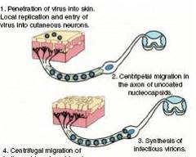
Фазы патогенеза
Внедрение вируса в клетки эпителия и репликация.
Проникновение вируса в чувствительные нервные окончания и сенсорные ганглии.
Элиминация ВПГ из органов и тканей с персистенцией в ганглиях.
Реактивация размножения и перемещение по нервным волокнам к воротам инфекции.
2.
3.

Slide 17
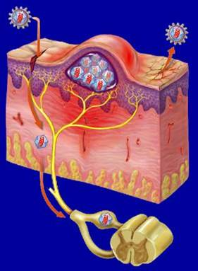
Цикл герпесвирусной инфекции
Вирус
Кожа
Спинно-
мозговой узел
Спинной мозг

Slide 18
КЛИНИЧЕСКИЙ ПОЛИМОРФИЗМ ГЕРПЕТИЧЕСКОЙ ИНФЕКЦИИ
Простой герпес кожи и слизистых
(лабиальный,генитальный,
других локализаций)
Герпес-ассоциированная
мультиформная эритема (ГАМЭ)
Неонатальный герпес
(герпес новорожденных)
Офтальмогерпес
(конъюнктивит,
кератит и др.)
ВПГ
Онкология (рак шейки матки,
карцинома
предстательной железы)
Нейрогерпес (герпетический
энцефалит и энцефаломенингит,
эпилептоидный статус)
Герпетический уретрит, простатит, аднексит
Вторичное бесплодие, невынашивание беременности

Slide 19
Классическое проявление генитального герпеса
Notes:
Классические проявления ВПГ- инфекции представлены на слайде – они, как правило, сложности в диагностике не представляют. Тем не менее, такая форма – не частая.

Slide 20
Типичные проявления генитального герпеса
Notes:
Первичные поражения при генитальном герпесе длятся 2−6 недель, могут сопровождаться выраженным болевым синдромом; в пузырьках находится огромное количество инфекционных вирионов ВПГ-2. При первичной инфекции выделение вирусов может длиться 15−16 дней.¹
Поражения появляются спустя примерно 6 дней после сексуального контакта с инфицированным партнером.¹
Ссылка
1. Beauman JG. Genital herpes: a review. Am Fam Physician 2005;72:1527−34.

Slide 21
Бессимптомный герпес (атипичные клинические появления) в области слизистой шейки матки
Результат кольпоскопии
Notes:
Бессимптомное поражение, обусловленное ВПГ, выявленное в ходе кольпоскопии.
Бессимптомное поражение при генитальном герпесе может быть диагностировано только при высокой степени настороженности врача в отношении данной инфекции.

Slide 22
Атипичный генитальный герпес
Атипичный герпес встречается, примерно, в 20% всех случаев генитального герпеса и характеризуется тем, что специфические проявления герпетической инфекции скрыты симптоматикой сопутствующих местных инфекционных заболеваний (чаще всего кандидоза).

Slide 30
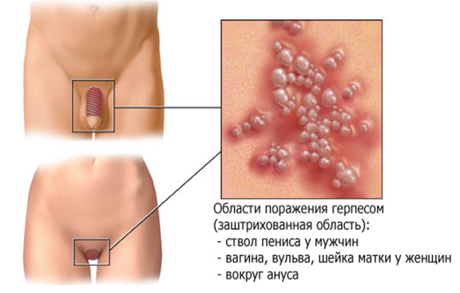
Вирус простого герпеса 2 типа
По своим проявлениям генитальный герпес практически ничем не отличается от герпеса, поражающего кожу лица.
Различие состоит лишь в локализации (слизистые и кожные покровы половых органов) и видом возбудителя( чаще всего это вирус герпеса 2-го типа).
Особую опасность генитальный герпес представляет у беременных, т.к. может быть передача его плоду..

Slide 31
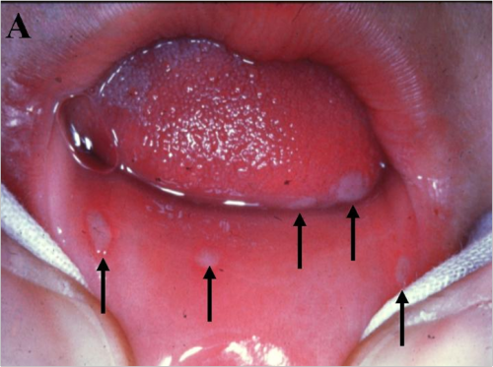
Вирусные заболевания

Slide 32
Вирусные заболевания

Slide 33
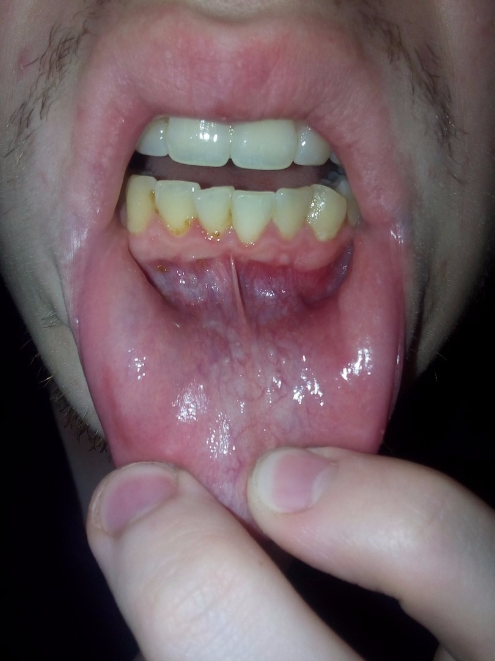
Вирусные заболевания

Slide 34
Вирусные заболевания

Slide 36
Вирусные заболевания

Slide 38
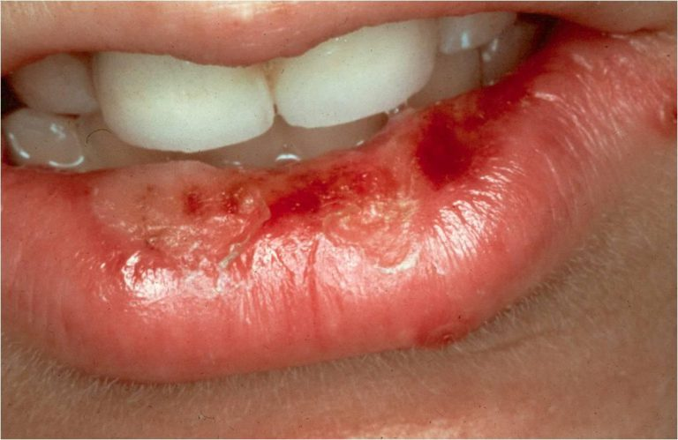

Slide 44
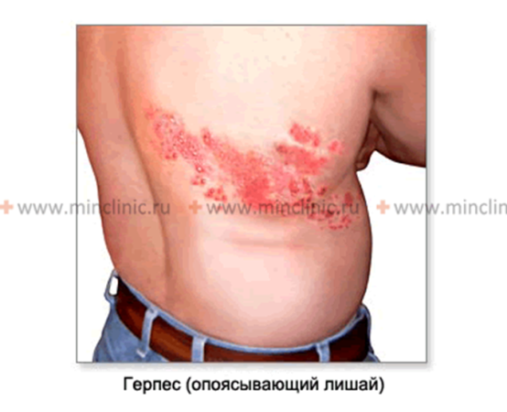
Вирус герпеса 3 типа
Возбудитель – вирус герпеса 3 типа –Herpes zoster. Впервые проявляется как ветряная оспа, затем латентно существует в организме. Проявляется в результате ослабления организма под влиянием хронических
болезней, на фоне получения
медикаментов, ВИЧ-инфекции и т.д.
Характеризуется появлением герпетической сыпи по ходу поражённого нерва, лихорадкой, интоксикацией и сильными болями в области высыпания.

Slide 48
ВИЧ

Slide 49
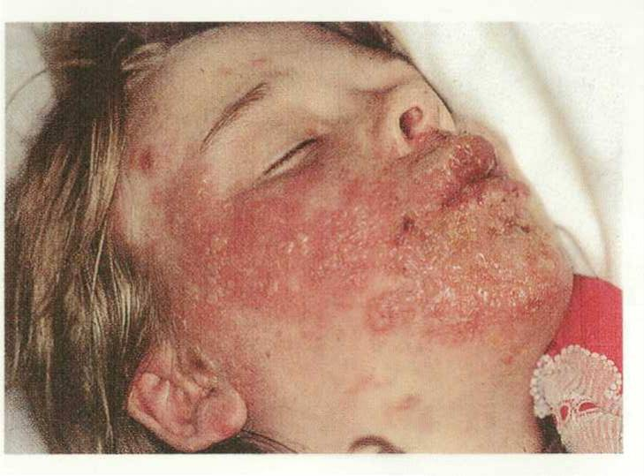
ОПОЯСЫВАЮЩИЙ ГЕРПЕС

Slide 50
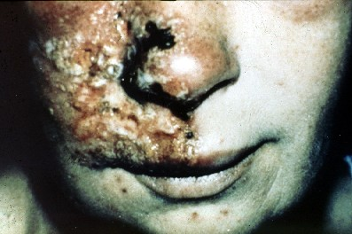
HERPES ZOSTER С ЛОКАЛИЗАЦИЕЙ НА ЛИЦЕ

Slide 51
Актиномикоз

Slide 52
Актиномикоз
Лучистые грибы очень широко распространены в природе. Они относятся к группе низших растительных организмов и находятся в воздухе, воде, почве, на растениях в организмах животных и человека. В организме человека грибы обитают в полости рта (зубной налёт, полости кариозных зубов, зубодесневые карманы, миндалины,
протоки слюнных желёз), в пищеварительном тракте, на коже и т. д.

Slide 57
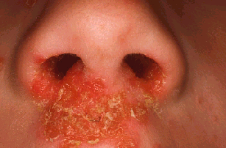
Стрептококковое импетиго

Slide 58
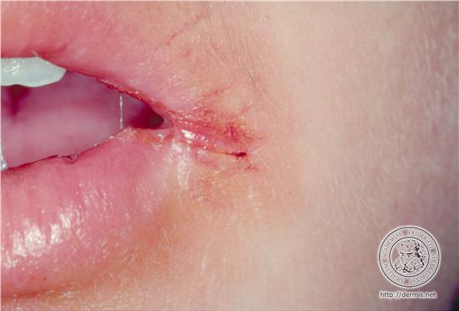
Щелевидное импетиго
(ангулярный стоматит, заеда)

Slide 59
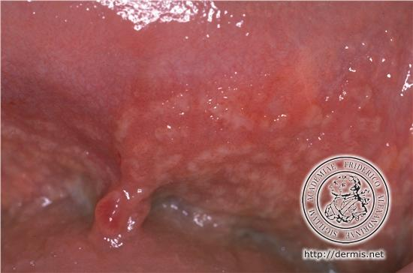
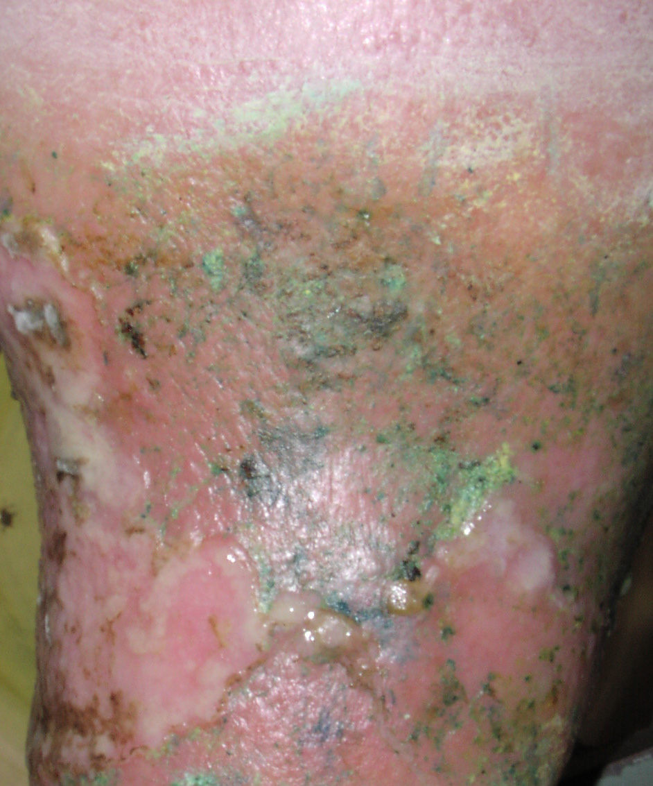
Вегетирующий гнойный стоматит

Slide 60
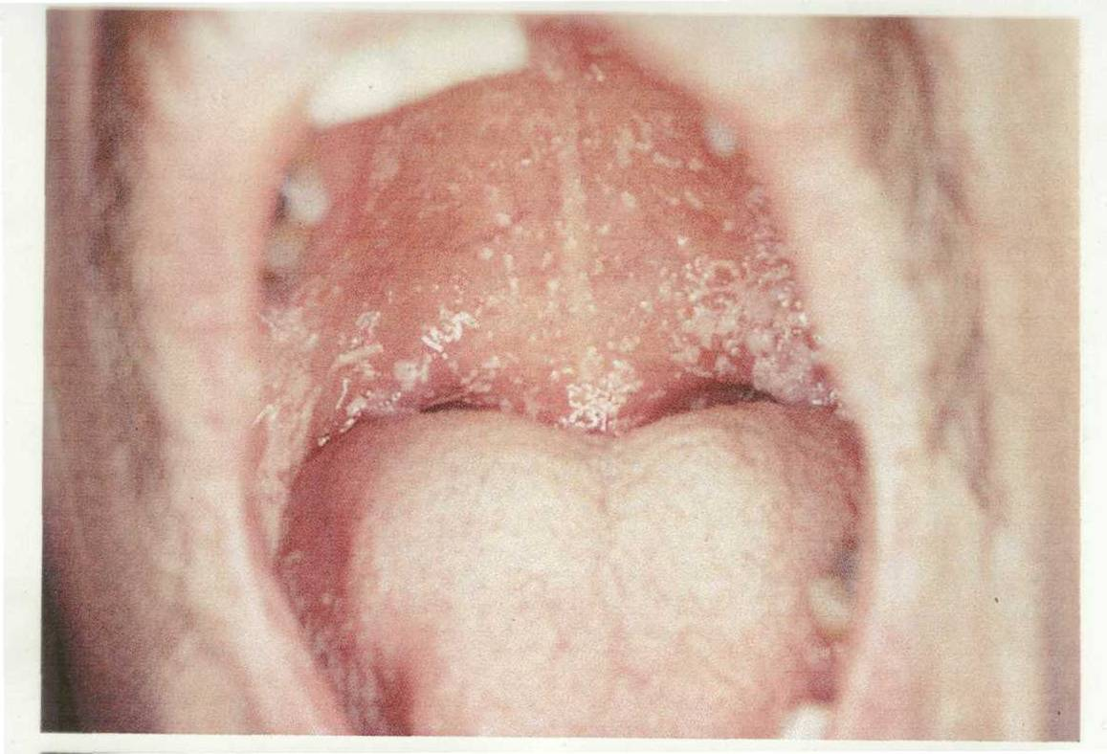
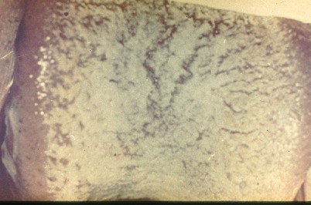
КАНДИДОЗ СЛИЗИСТОЙ ОБЛОЧКИ ПОЛОСТИ РТА

Slide 61
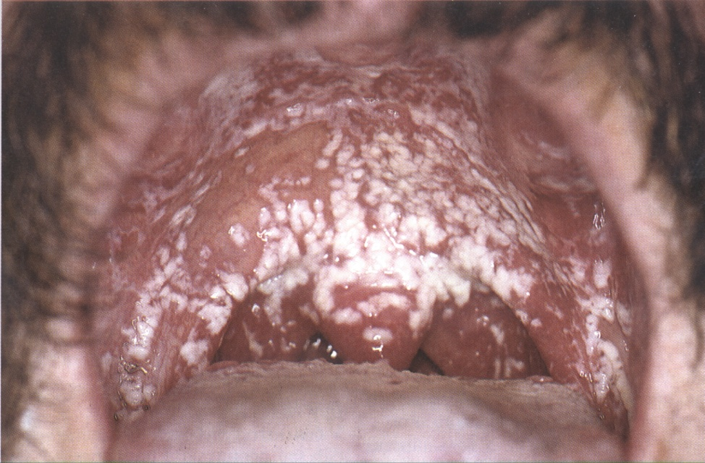
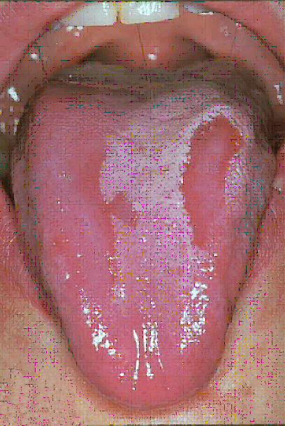
Псевдомембранозный глоссит
Гранулематозный глоссит
Атрофический глоссит

Slide 62
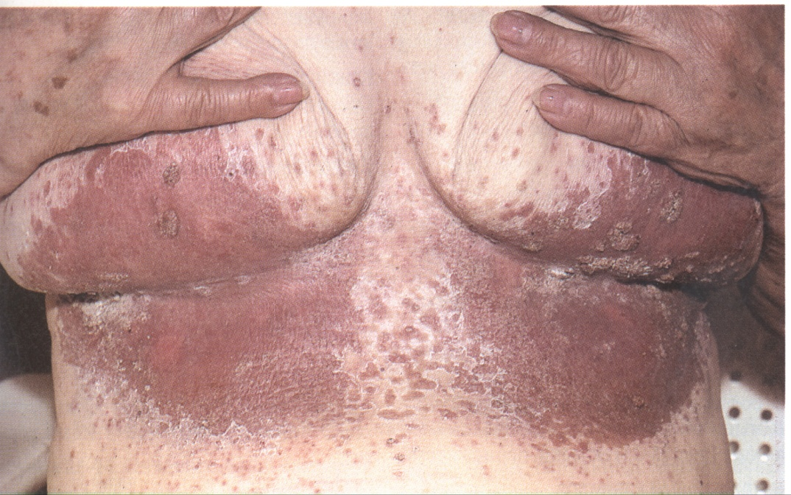
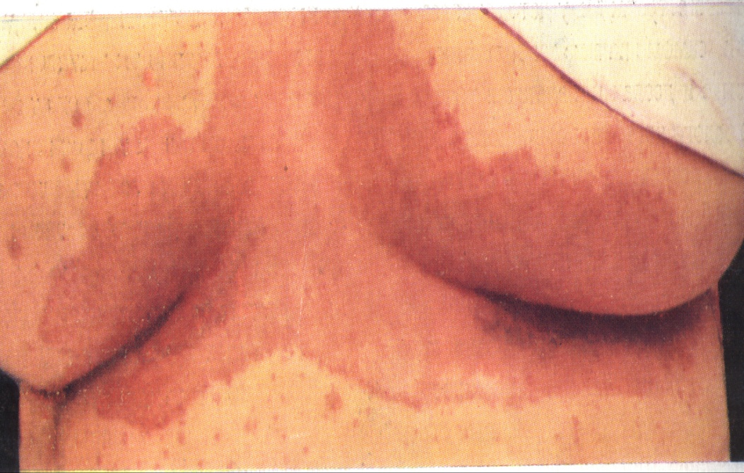
КАНДИДОЗ КОЖИ КРУПНЫХ СКЛАДОК

Slide 66
Волосатая лейкоплакия

Slide 69
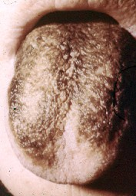
ВОЛОСАТАЯ ЛЕЙКОПЛАКИЯ

Slide 70
Волосатая лейкоплакия

Slide 71
Саркома Капоши

Slide 72
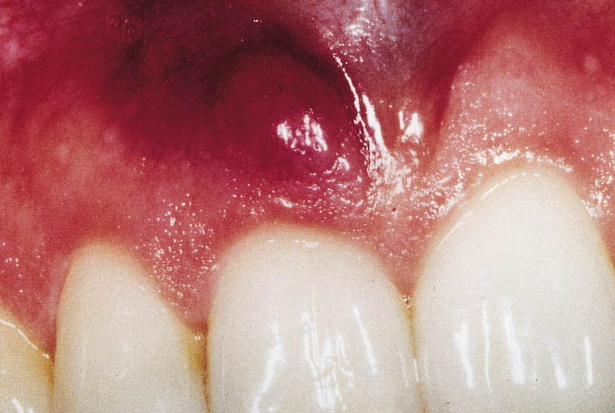
Саркома Капоши

Slide 73
Саркома Капоши

Slide 74
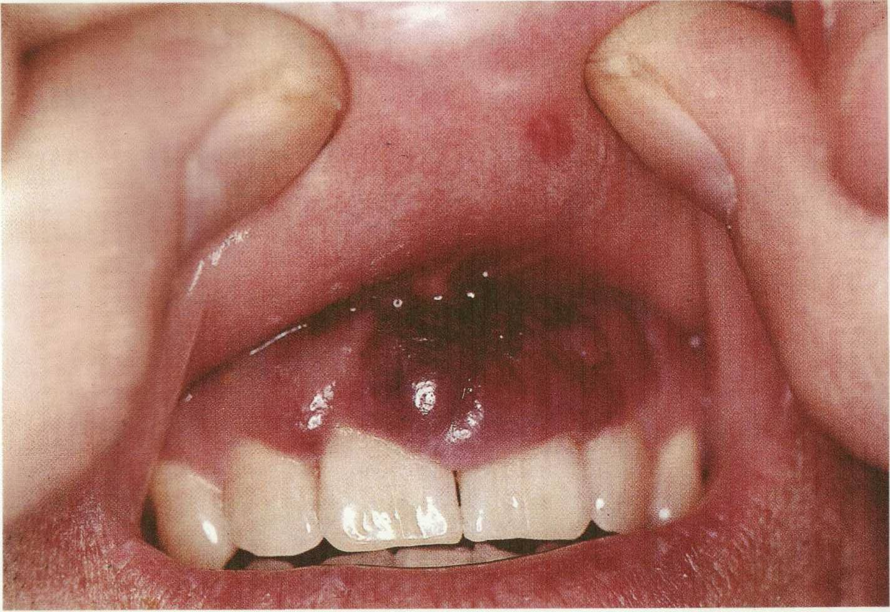
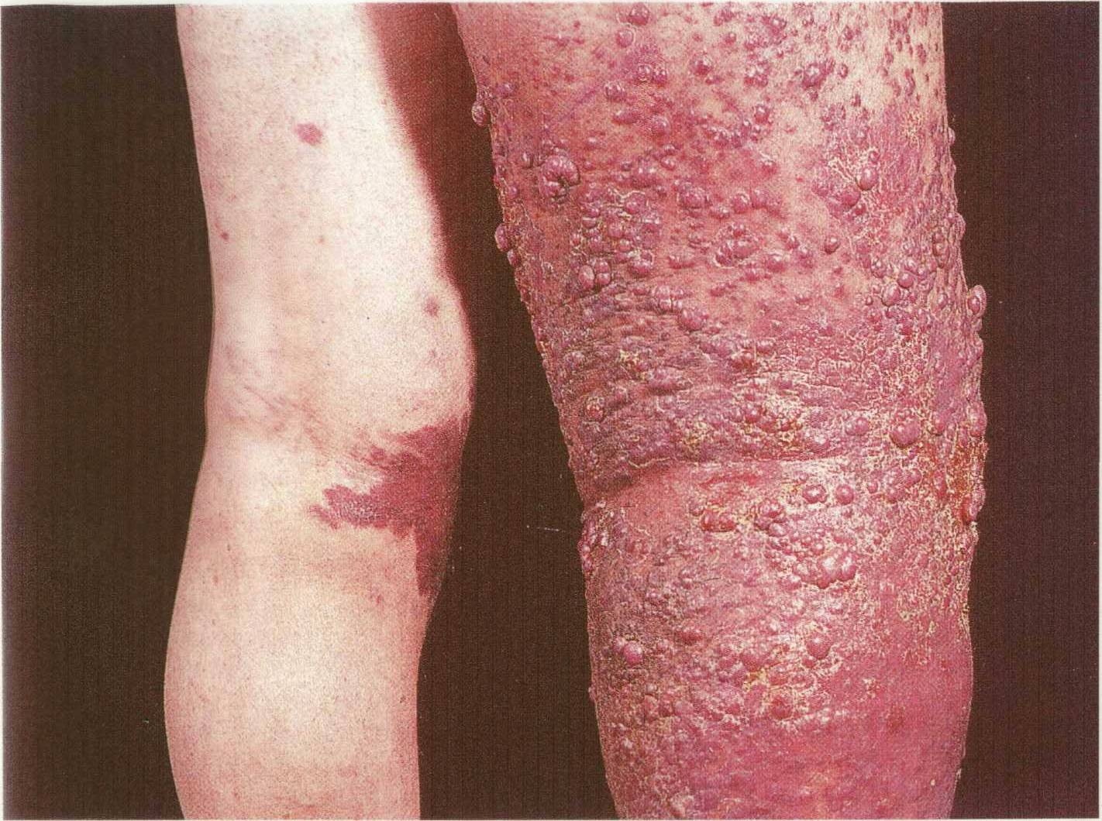
ВИЧ-АССОЦИИРОВАННАЯ САРКОМА КÁПОШИ

Slide 75
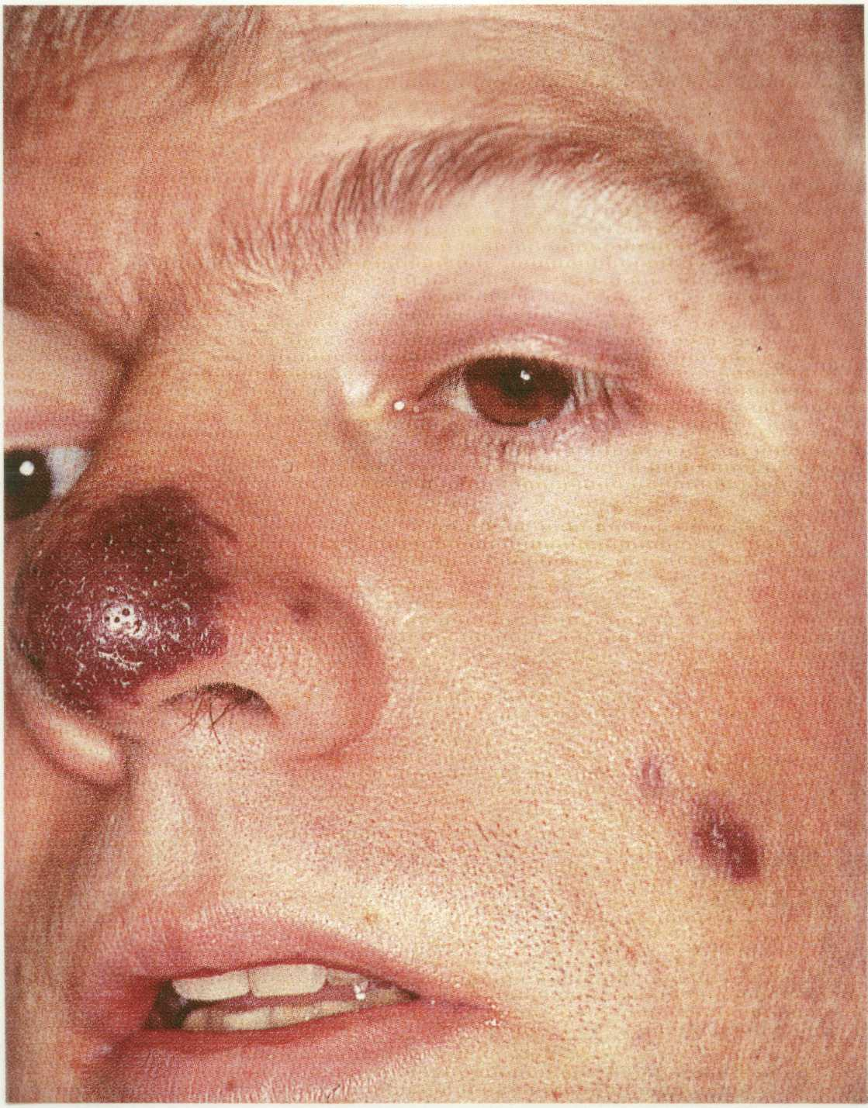
ВИЧ - АССОЦИИРОВАННАЯ САРКОМА КÁПОШИ

Slide 76
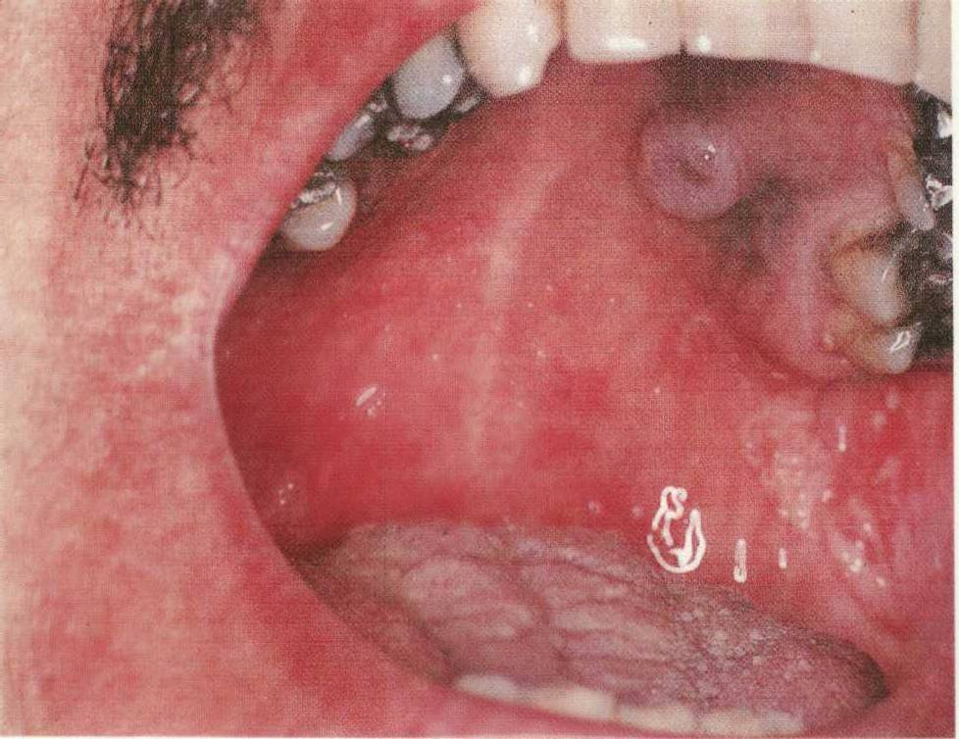
ВИЧ-АССОЦИИРОВАННАЯ САРКОМА КÁПОШИ

Slide 77
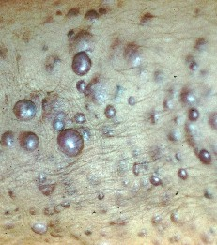
САРКОМА КÁПОШИ, АГРЕССИВНОЕ ТЕЧЕНИЕ

Slide 78
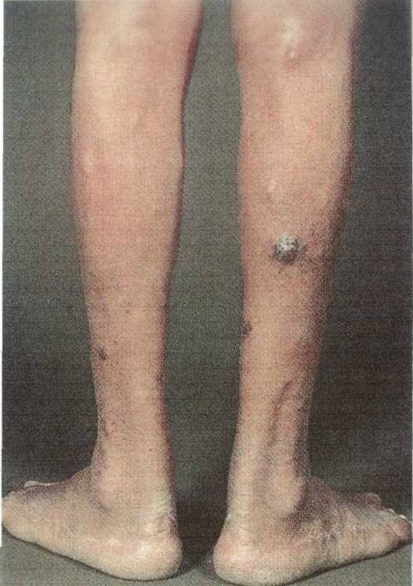
ВИЧ-АССОЦИИРОВАННАЯ САРКОМА КÁПОШИ

Slide 79
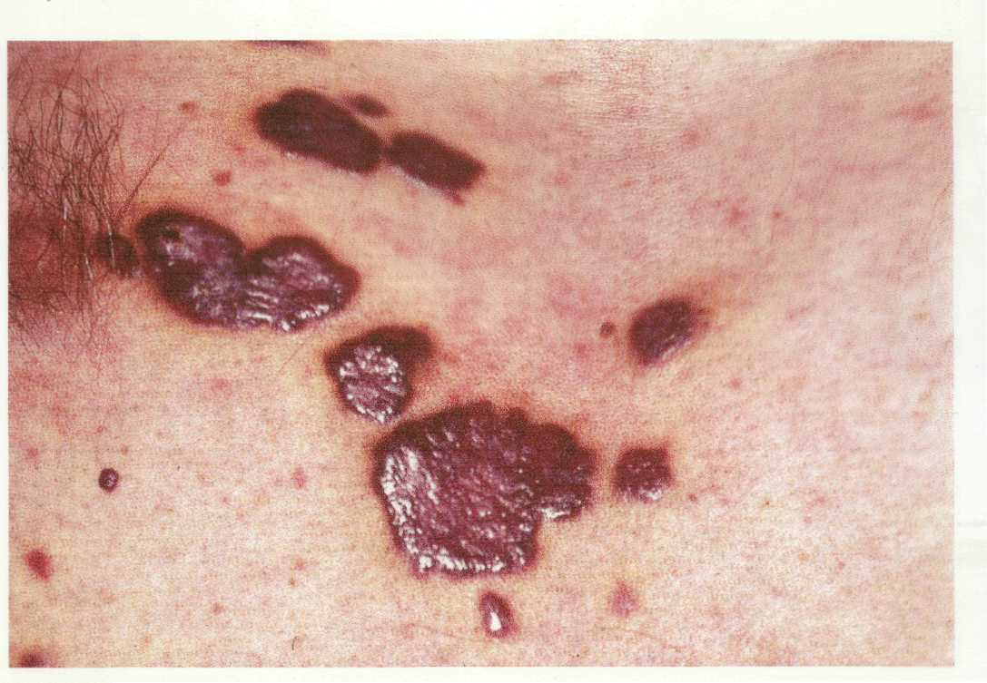
ВИЧ-АССОЦИИРОВАННАЯ САРКОМА КÁПОШИ

Slide 87
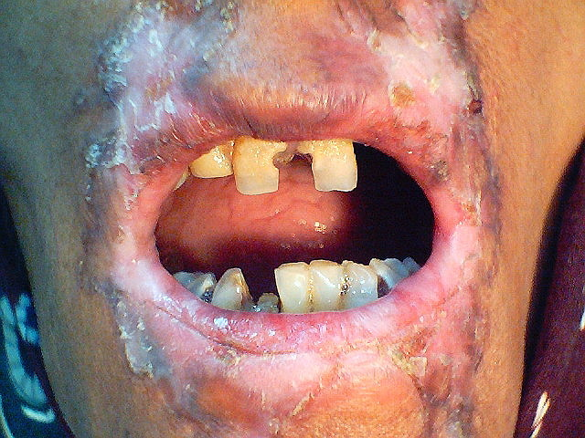

Slide 95
Благодарю за внимание !

